Slide 1

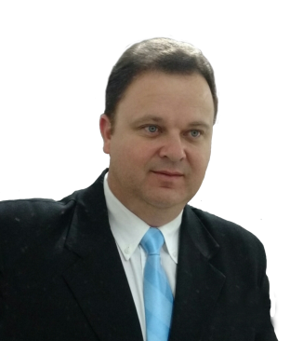
DISCIPLINAS ESPIRITUAIS COMO CAMINHO PARA A SANTIFICAÇÃO
Lição 4- 26/10/2025
4.Trimestre 2025
Pr. Sérgio A. Lenz
Fone: (48) 99999-1980
E-mail: sergio.joinville@gmail.com

Slide 2

Texto Chave
“No demais, irmãos meus, fortalecei-vos no Senhor e na força do seu poder.”
Efésios 6:10.
O B J E T I V O
Esclarecer como a pratica de disciplinas espirituais moldam o crente à imagem de Cristo.

Slide 3
LEITURA BÍBLICA
¹⁰ No demais, irmãos meus, fortalecei-vos no Senhor e na força do seu poder.
¹¹ Revesti-vos de toda a armadura de Deus, para que possais estar firmes contra as astutas ciladas do diabo.
¹² Porque não temos que lutar contra a carne e o sangue, mas, sim, contra os principados, contra as potestades, contra os príncipes das trevas deste século, contra as hostes espirituais da maldade, nos lugares celestiais.
¹³ Portanto, tomai toda a armadura de Deus, para que possais resistir no dia mau e, havendo feito tudo, ficar firmes.
¹⁴ Estai, pois, firmes, tendo cingidos os vossos lombos com a verdade, e vestida a couraça da justiça;
¹⁵ E calçados os pés na preparação do evangelho da paz;
¹⁶ Tomando sobretudo o escudo da fé, com o qual podereis apagar todos os dardos inflamados do maligno.
¹⁷ Tomai também o capacete da salvação, e a espada do Espírito, que é a palavra de Deus;
¹⁸ Orando em todo o tempo com toda a oração e súplica no Espírito, e vigiando nisto com toda a perseverança e súplica por todos os santos,
Efésios 6:10-18

Slide 4


Disciplina significa “forma correta de conduta”. Portanto as disciplinas da vida cristã são os “exercícios espirituais prescritos na Bíblia Sagrada”. O grande objetivo destes é criar uma intimidade tal com Deus que todos a nossa volta Lhe glorifiquem sem que seja necessário nenhum tipo de incentivo para tal...

Slide 5

I – SANTIFICAÇÃO EXECUTADA COM SUCESSO
1.1 – Uma conquista sem méritos humanos.

Slide 6
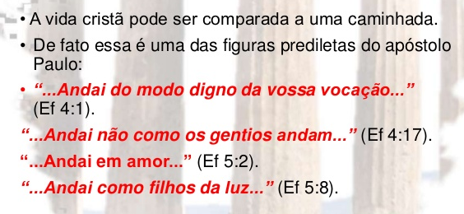
I – SANTIFICAÇÃO EXECUTADA COM SUCESSO
1.2 – Fortalecimento pelas disciplinas espirituais.
Notes:
6

Slide 7
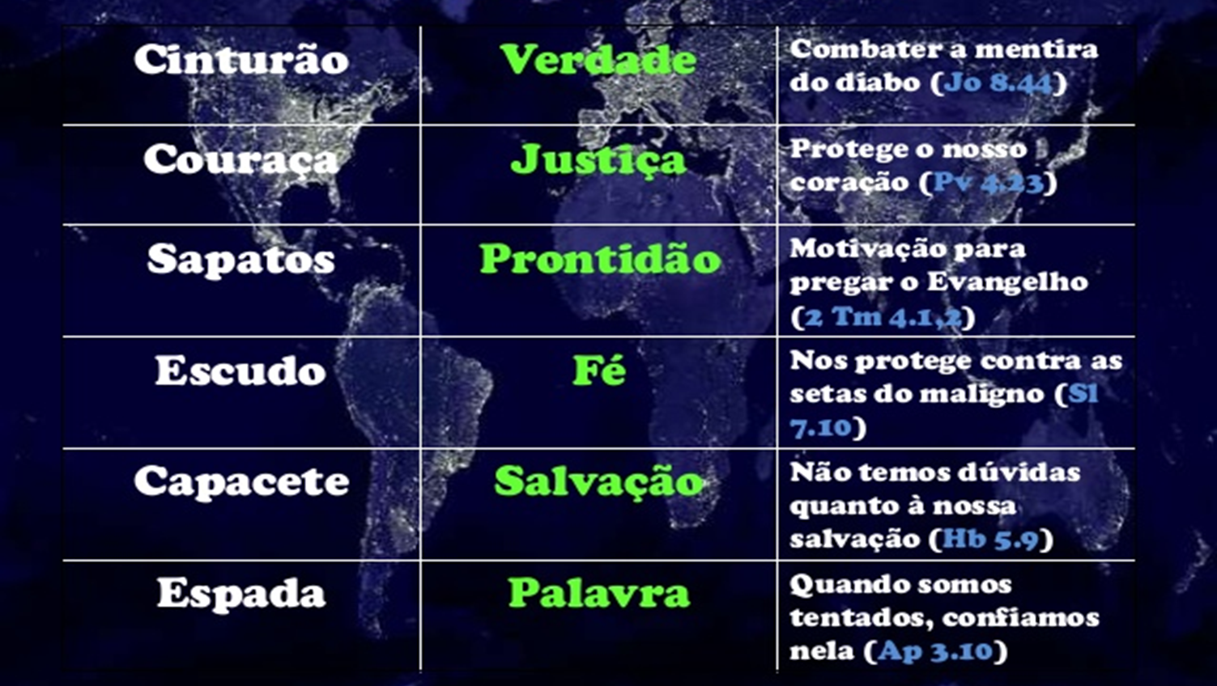
I – SANTIFICAÇÃO EXECUTADA COM SUCESSO
1.3 – Revestidos para o bom combate.

Slide 8

II – PREPARANDO O ALTAR DA SANTIFICAÇÃO
2.1 – O conceito de altar na Bíblia.

Slide 9

II – PREPARANDO O ALTAR DA SANTIFICAÇÃO
2.2 – Santificação pessoal.

Slide 10
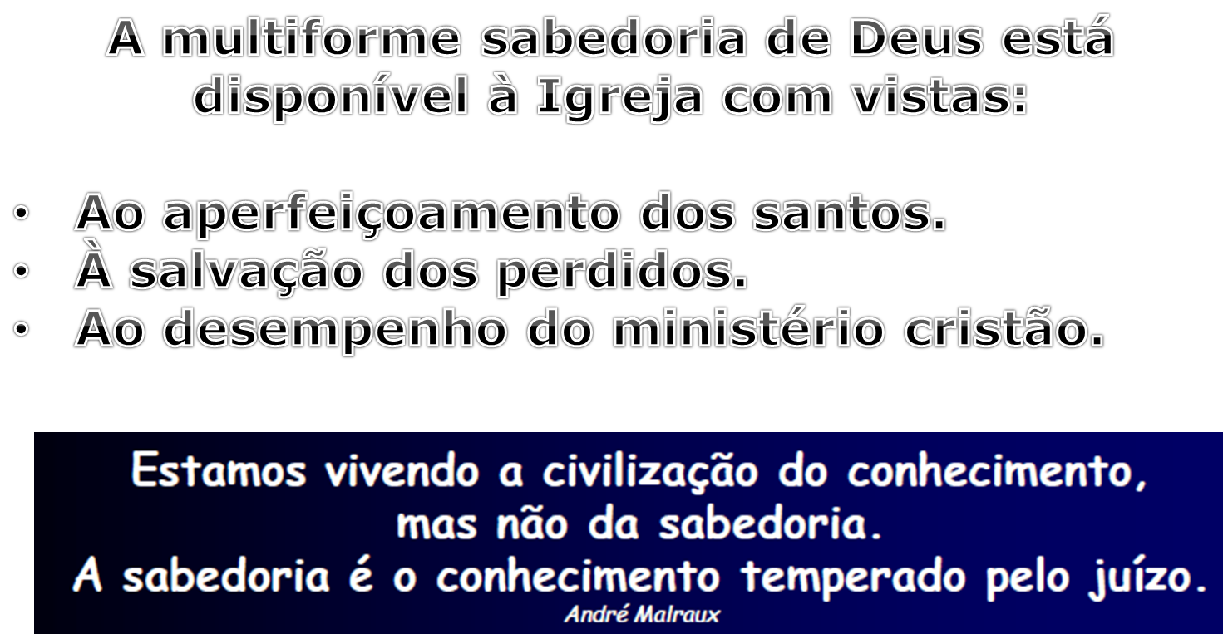
II – PREPARANDO O ALTAR DA SANTIFICAÇÃO
2.3 – Comunidade e santidade coletiva.

Slide 11
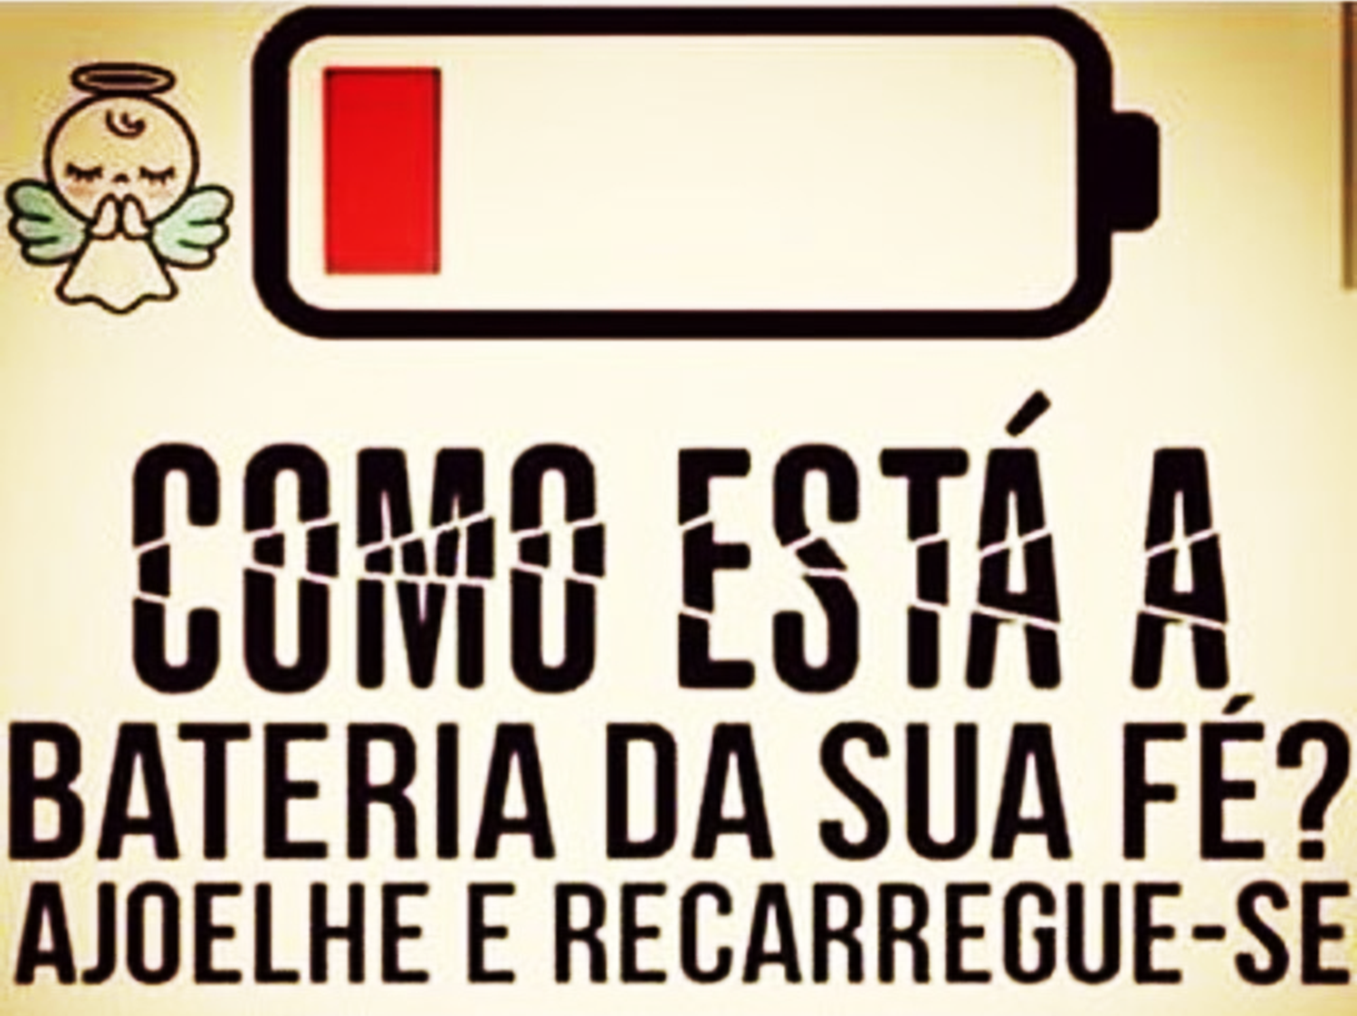
III – ESTILO DE VIDA A SER ADOTADO
3.1 – O poder da oração.

Slide 12
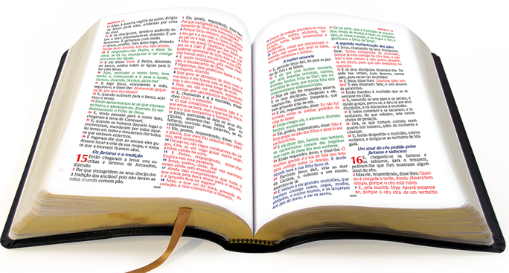
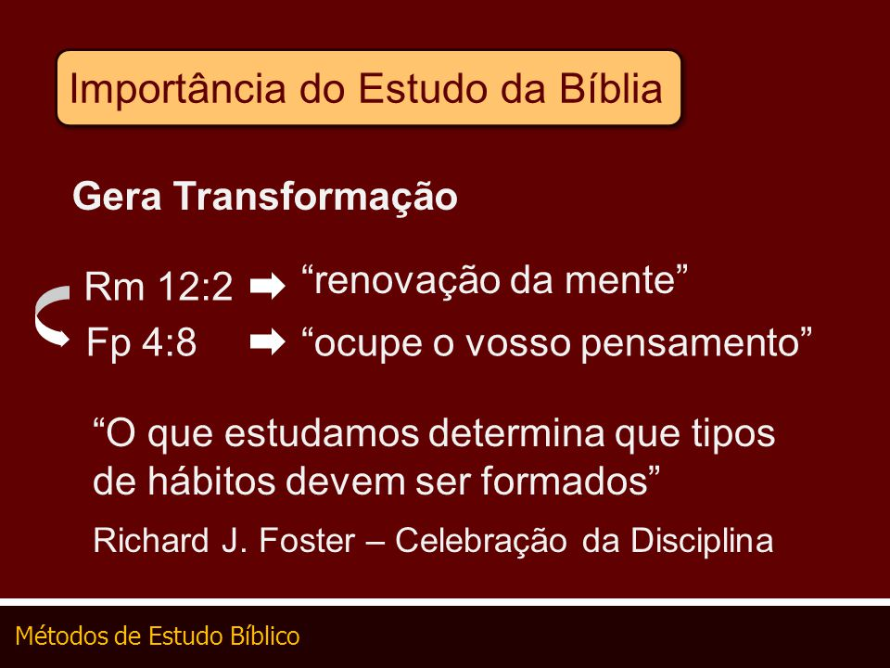
III – ESTILO DE VIDA A SER ADOTADO
3.2 – Conhecimento da Palavra.

Slide 13

III – ESTILO DE VIDA A SER ADOTADO
3.3 – Comunhão com os santos.

Slide 14

C O N C L U S Ã O
O GRANDE OBJETIVO É
MESMO QUE DOA !!!

